Slide 1
Um arcabouço computacional para apoio à tomada de decisão em problemas no contexto ambiental
Nome: Carlos Henrique Tavares Brumatti
Orientador: Julio Cesar Soares dos Reis (DPI)
Coorientador: Jugurta Lisboa Filho (DPI)

Slide 2
Sumário
Motivação
Metodologia Proposta
Sistema de Inteligência Geográfica
Referências

Slide 3
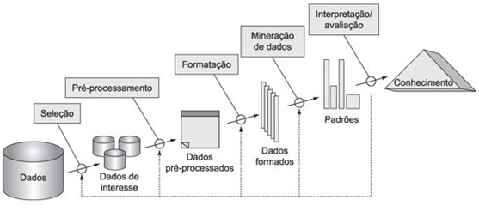
Motivação – Processo de Descoberta de Conhecimento em Bases de Dados

Slide 4
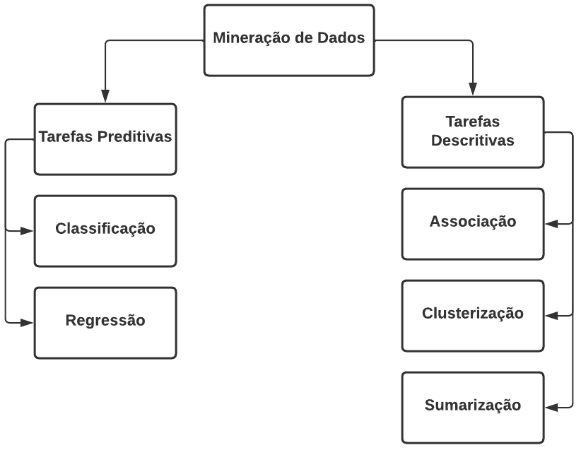
Motivação – Mineração de Dados

Slide 5
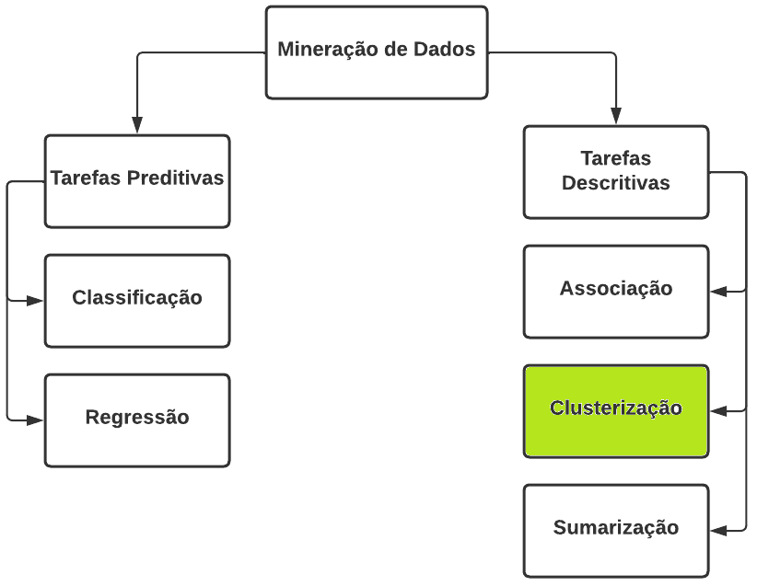
Motivação – Mineração de Dados

Slide 6
Metodologia Proposta

Slide 7
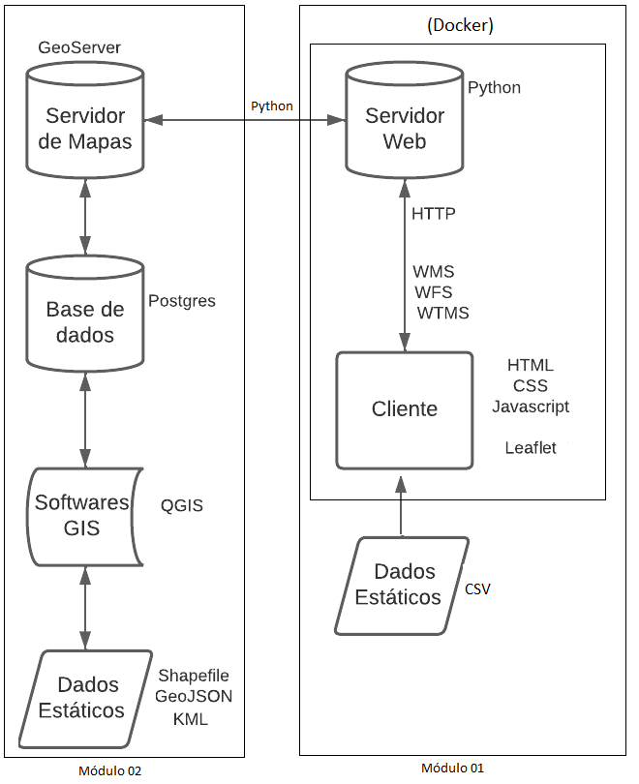
Sistema de Inteligência Geográfica - Arquitetura

Slide 8
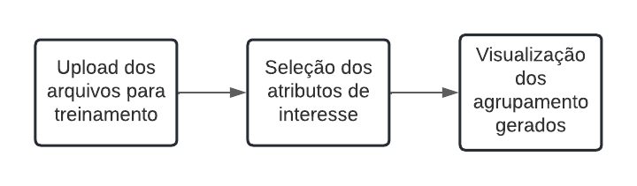
Sistema de Inteligência Geográfica – Fluxo de telas

Slide 9

Sistema de Inteligência Geográfica – (01)

Slide 10
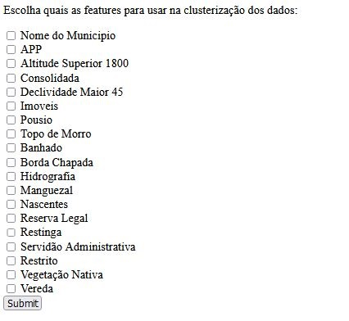
Sistema de Inteligência Geográfica – (02)

Slide 11
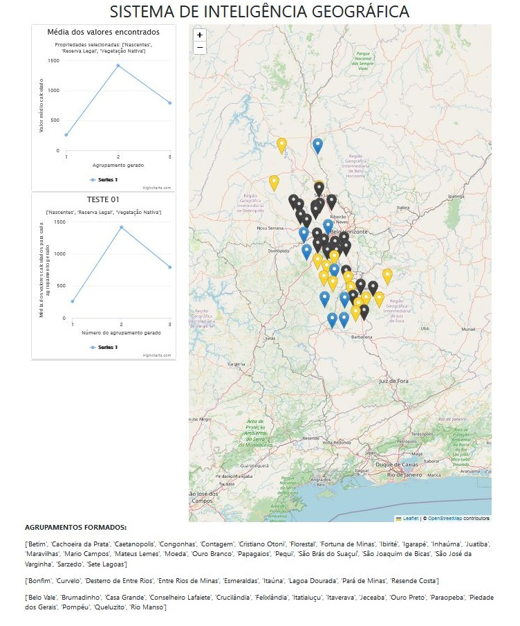

Slide 12
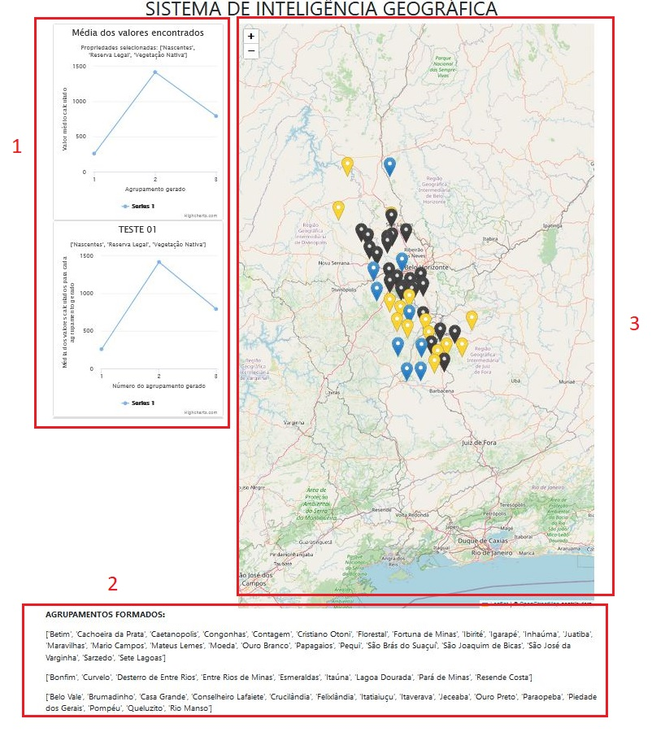

Slide 13
Referências

